Slide 1
観光にもとづく
ふじえだ
の町おこし

Slide 3
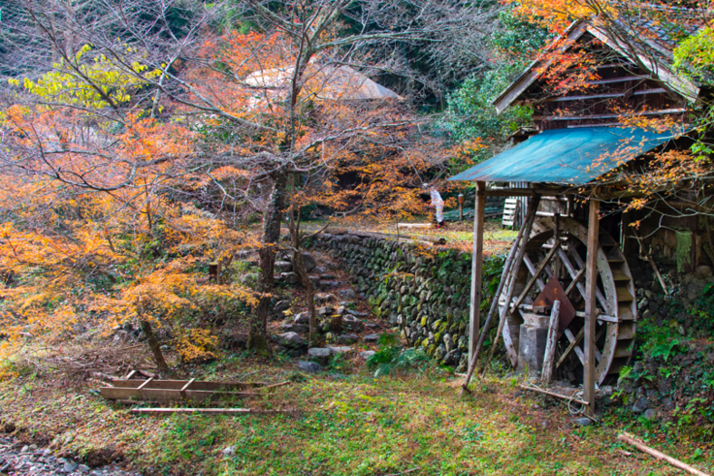
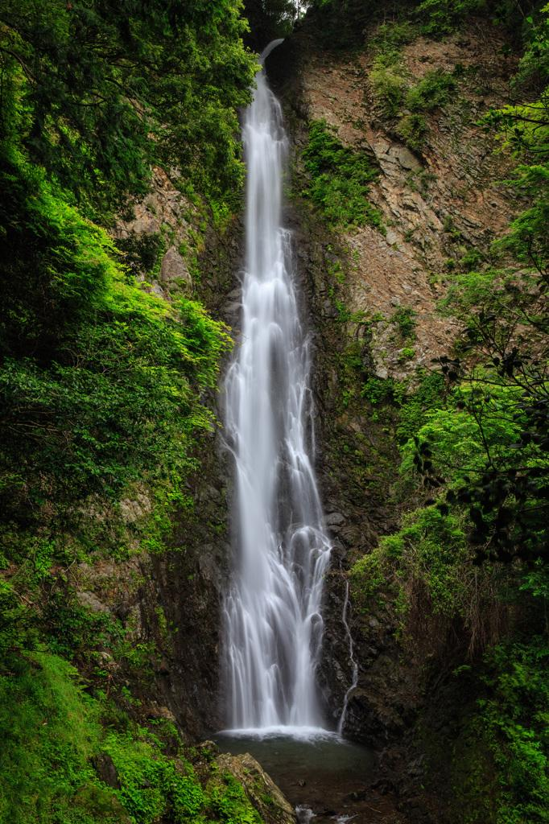
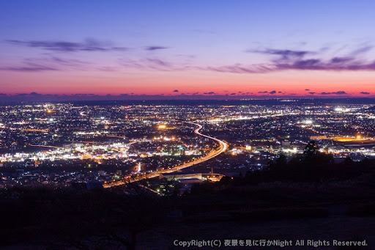
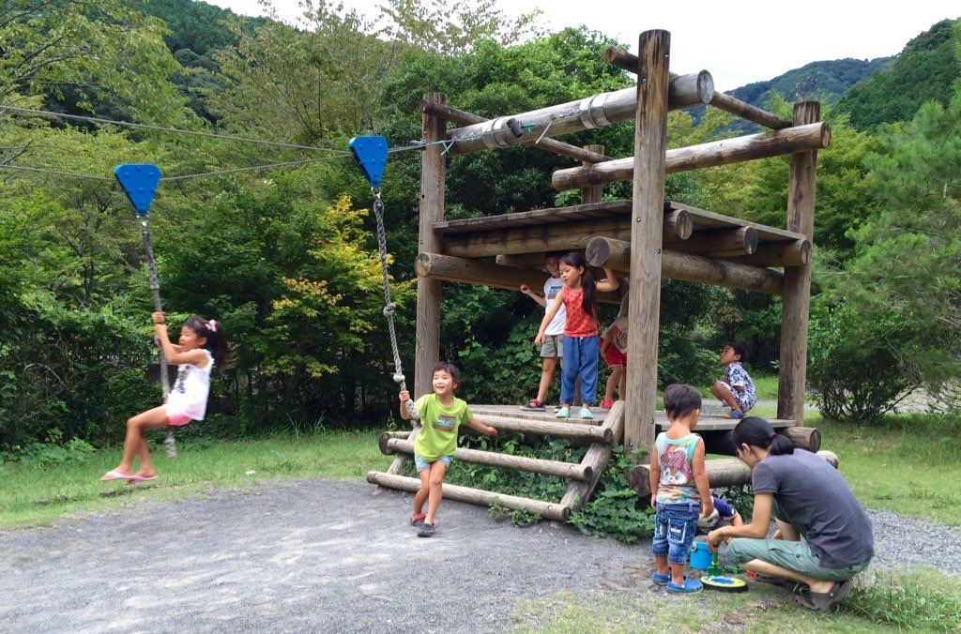
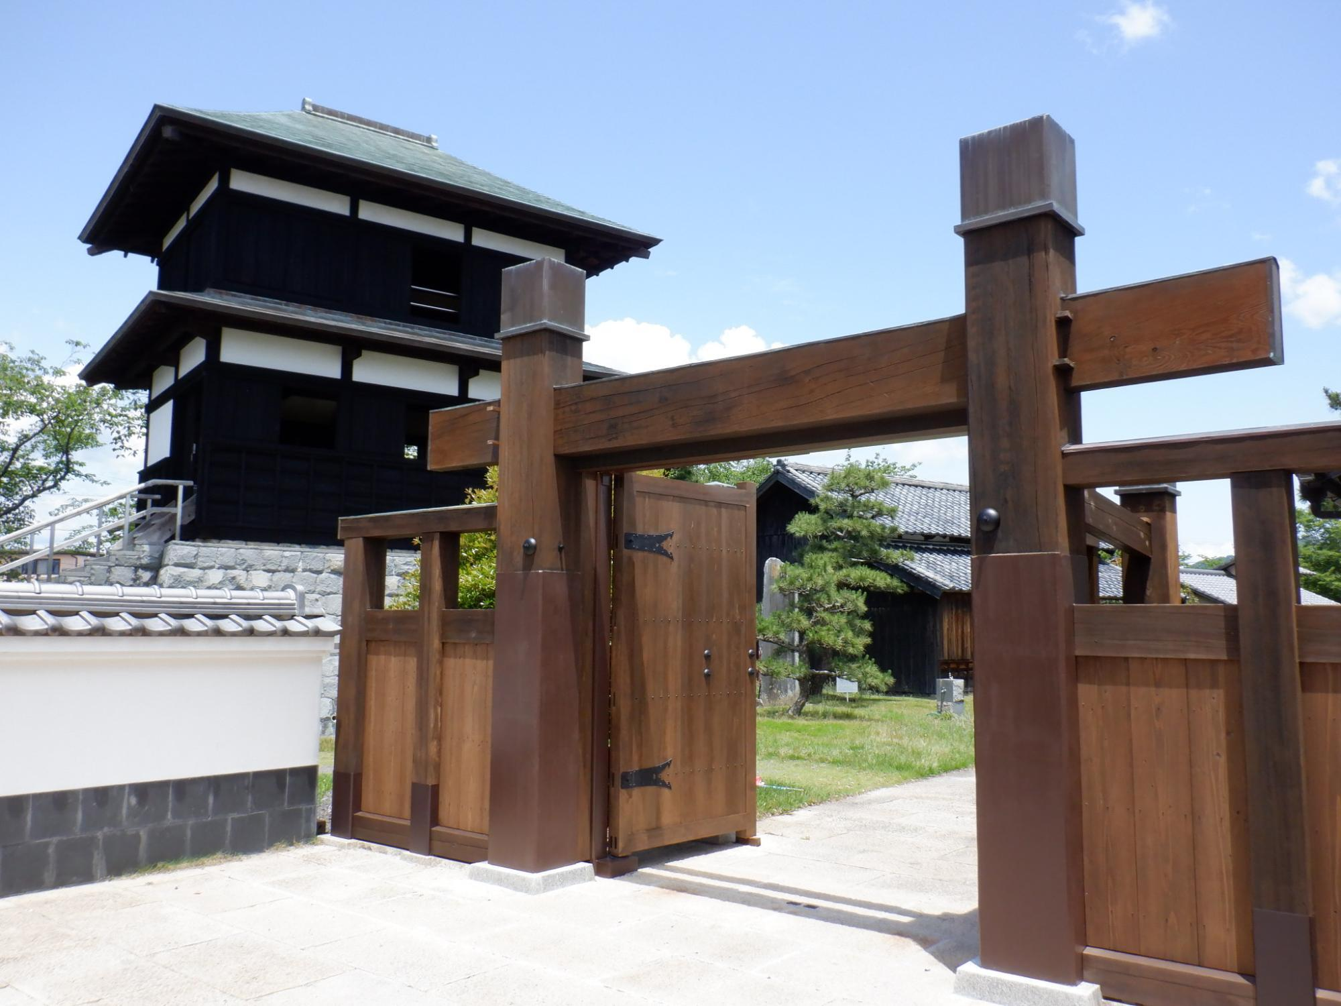
•
•
•
•
•

Slide 4
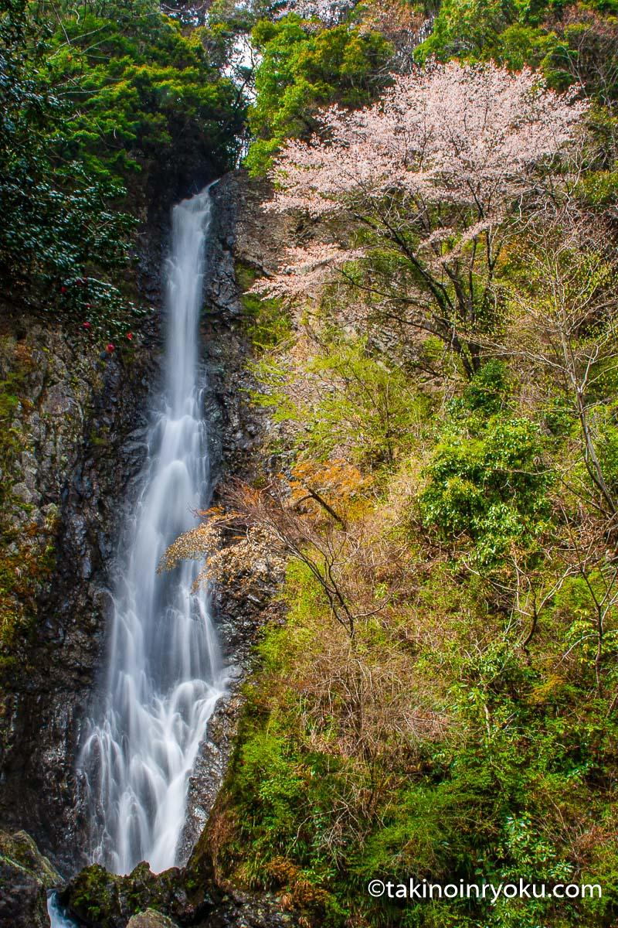
宇嶺の滝
70m
落差
の滝
春は新緑🍃
秋は紅葉🍁

Slide 5
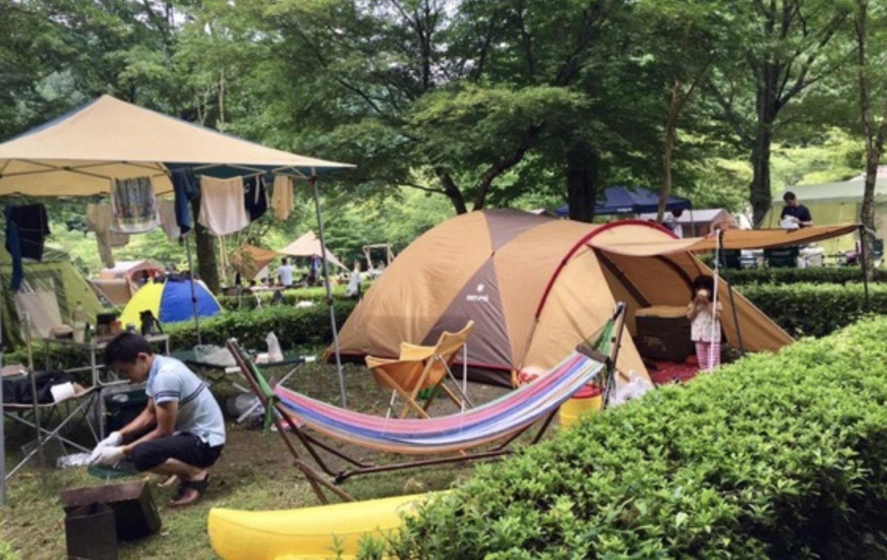
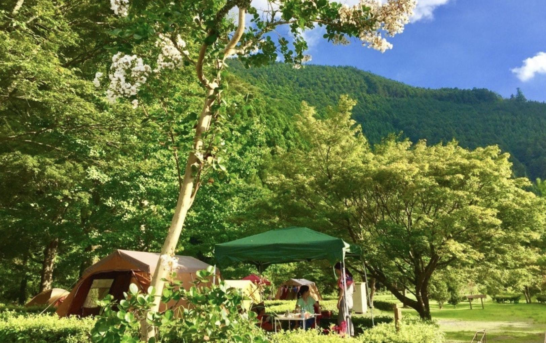
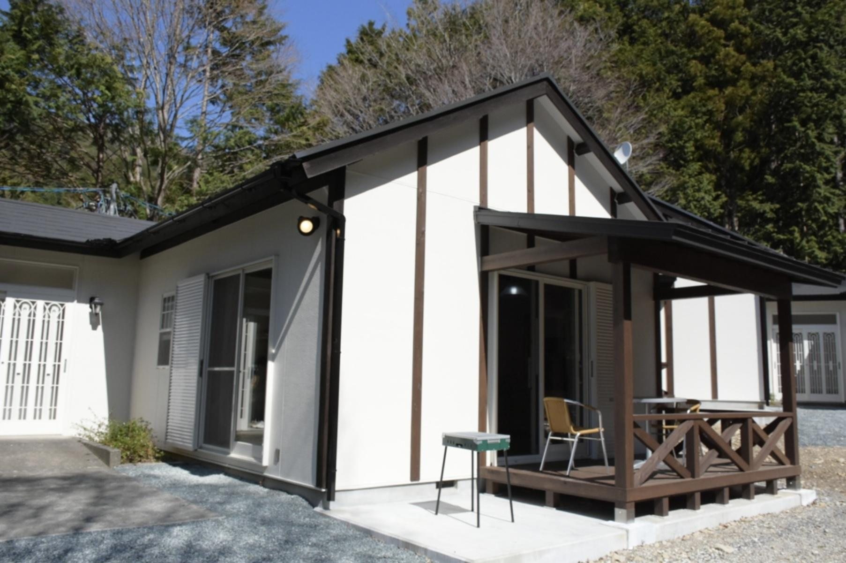
大
久
保
キ
ャ
ン
プ
場
●アスレチック，スキー
●BBQ
●キャンプ
●コテージ

Slide 6
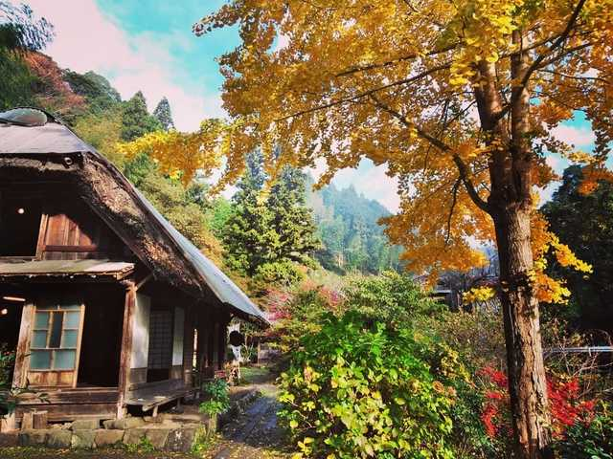
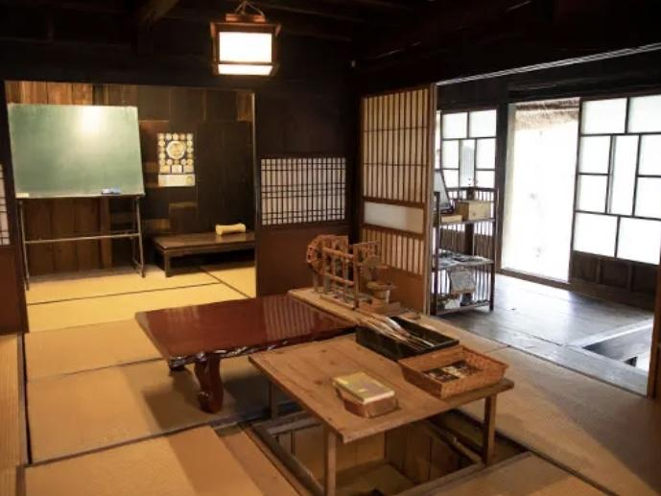
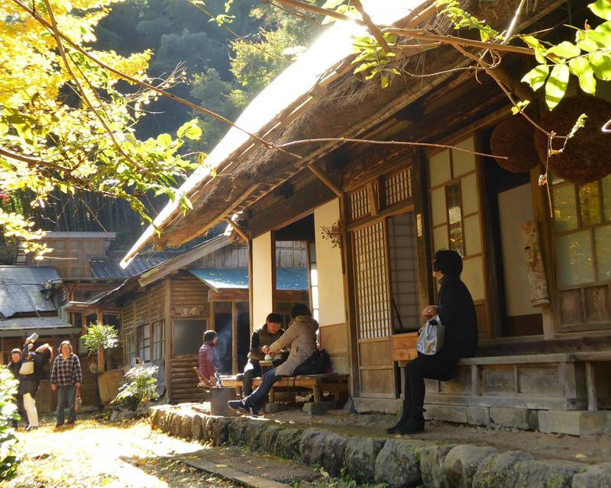
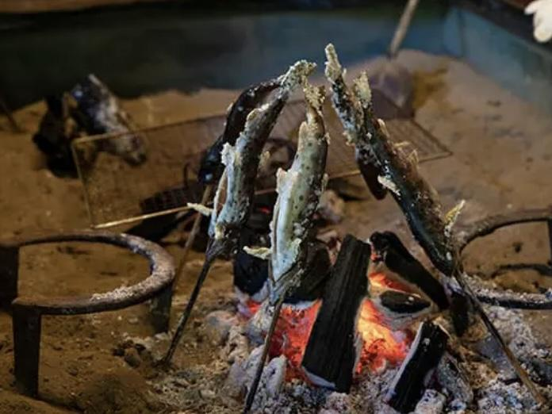
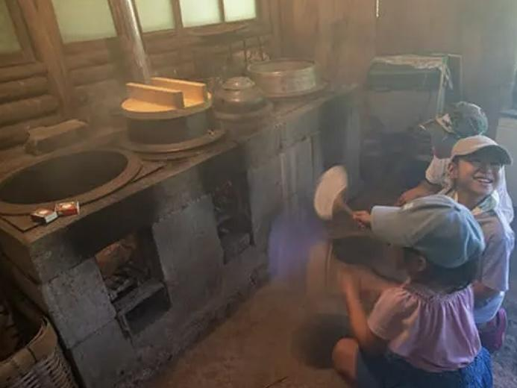
水車むら
むかしの田舎を体験できる

Slide 7
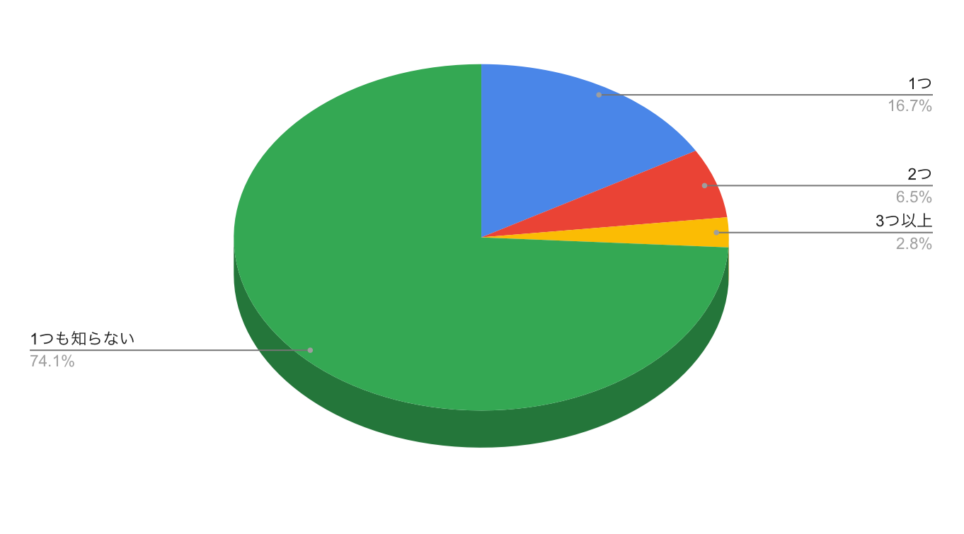
これらの観光スポットを知っていますか？
約75%の人が
1つも知らないと回答

Slide 10
出典
https://suishamura.com
http://yakei-mn.com/yakei/shizuoka/fuefukidan_park
https://takinoinryoku.com/photo_album/22_1shizuoka/22_011/22_011.html
https://www.city.fujieda.shizuoka.jp/kyodomuse/19/1445918025035.html
https://orep-o.net/okubo_camp/index.html

